Slide 1
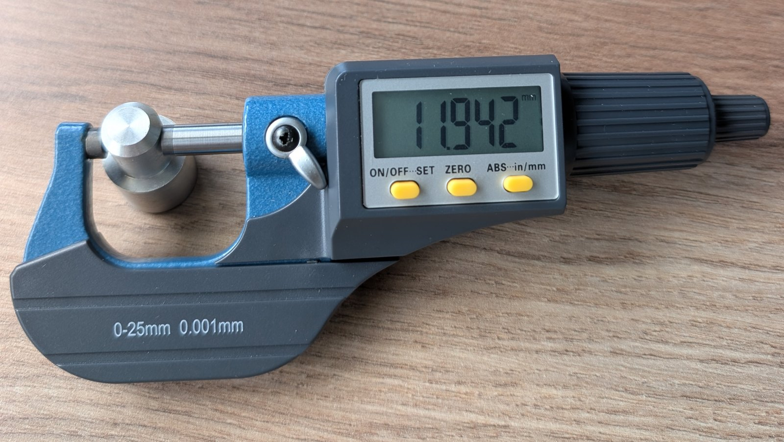

Flash mesure
BACHELOR · TRONC COMMUN · OUVERTURE DU TP 1
Combien mesure la butée n° 1 ?
25 minutes · pied à coulisse au 1/50 et micromètre · 12 étudiants au plus
S. Jaubert · Pôle Formation UIMM Centre-Val de Loire
Notes:
Ouverture du TP 1, avant l'étude de type 1 et l'étude R&R. Durée : 25 minutes au total. Matériel : butées n° 1 à 5, pieds à coulisse au 1/50, micromètres M1 à M6, classeur Flash_mesure_Bachelor.xlsx ouvert sur un poste et projeté (onglet Saisie pendant la mesure, onglet Projection ensuite). Ne rien dire sur la vraie valeur de la butée : c'est la question de toute la séance.

Slide 2

Vingt-cinq minutes, une question : qui a raison ?
LE DÉROULÉ
Étape 1 · 5 min
Consigne et geste
Lire un pied au 1/50, tenir la pièce, fermer un micromètre.
Étape 2 · 10 min
Mesure en aveugle
6 mesures chacun, saisies sans les montrer.
Étape 3 · 2 min
Révélation
Le formateur affiche la grille du groupe.
Étape 4 · 8 min
Débat et analyse
Qui varie le plus ? Pourquoi ? Que faut-il chiffrer ?
À la fin du Flash, on ne sait toujours pas ce que mesure la butée n° 1. On sait ce qu'il faut chiffrer pour le savoir : c'est le reste du TP 1.
Bachelor · Flash mesure · ouverture du TP 1
Livret de TP, TP 1, p. 4
Notes:
Annoncer le déroulé et tenir les temps : le Flash ne doit pas manger le TP 1, qui commence juste après. Si le groupe dépasse 6 étudiants, les instruments tournent : pendant qu'un binôme mesure au pied, l'autre mesure au micromètre. Le classeur accepte 12 lignes.

Slide 3
Lire un pied à coulisse au 1/50
RAPPEL · LECTURE
50
divisions sur 49 mm
Étape 1
Les millimètres
Lire sur la règle le dernier millimètre entier avant le zéro du vernier.
Étape 2
Le trait qui coïncide
Chercher le trait du vernier aligné avec un trait de la règle. Le repère 9 du vernier vaut 0,90 mm.
0,98
mm par division du vernier
Étape 3
Additionner
mm entiers + n° du trait × 0,02. Exemple : 11 + 46 × 0,02 = 11,92 mm.
0,02
mm : la résolution
S'entraîner : animation « Lecture au pied à coulisse 1/50 »
Bachelor · Flash mesure · ouverture du TP 1
Dossier A.4, p. 4
Notes:
Rappel rapide, surtout pour les étudiants qui ne viennent pas d'un bac pro ou d'un BTS de production. Principe : le vernier porte 50 divisions réparties sur 49 mm, une division vaut donc 0,98 mm ; l'écart entre une division de la règle et une division du vernier vaut 0,02 mm, c'est la résolution. Exemple : zéro du vernier entre 11 et 12, trait n° 46 en coïncidence (juste après le repère 9 du vernier) : 11 + 46 × 0,02 = 11,92 mm. Pour s'entraîner : l'animation « Lecture au pied à coulisse 1/50 » (lien sur la diapositive), 10 exercices avec bilan. Conséquence à garder pour la suite : le pied ne peut afficher que des valeurs paires au centième ; il ne lit jamais 11,85.

Slide 4
Même pièce, même endroit, même façon
LE GESTE
Pied à coulisse au 1/50
Becs à plat, sans forcer
Mesurer le petit diamètre au trait repère, pas sur le chanfrein.
Becs perpendiculaires à l'axe du téton, pression légère et constante.
Lire de face : de biais, l'œil se trompe de trait (parallaxe).
Micromètre numérique 0-25 mm
Le cliquet, jamais le tambour
Vérifier le zéro avant la série.
Fermer avec le cliquet jusqu'aux clics : la force de mesure est alors toujours la même.
Noter les trois décimales affichées.
Bachelor · Flash mesure · ouverture du TP 1
Dossier A.4, p. 4 · mode opératoire
Notes:
Mode opératoire du dossier A.4 : petit diamètre du téton, au trait repère, pièce toujours tenue de la même façon ; au micromètre, cliquet, jamais le tambour ; trois décimales. Ne pas trop insister : une partie des écarts du Flash viendra justement de gestes différents, et c'est la matière du débat.

Slide 5
Six mesures chacun, en aveugle
LA CONSIGNE
5
butées au pied (n° 1 à 5)
1
butée au micromètre (n° 1)
6
mesures par étudiant
72
valeurs au plus pour 12
On ne montre pas ses valeurs, on ne compare pas avant la révélation.
On saisit dans les cases jaunes : la valeur disparaît, c'est voulu.
Une valeur refusée est une faute de frappe probable : on retape.
Bachelor · Flash mesure · ouverture du TP 1
Classeur Flash_mesure_Bachelor.xlsx, onglet Saisie
Notes:
Chaque étudiant saisit ses 6 mesures sur sa ligne de l'onglet Saisie (cases jaunes) : butées 1 à 5 au pied, butée 1 au micromètre, et le n° de son micromètre. Les valeurs disparaissent dès qu'on valide : personne ne peut s'aligner sur son voisin. Une valeur hors de 11,70 à 12,10 est refusée (faute de frappe). Le total en bas compte les mesures saisies, sur 72 au plus. Pendant la saisie, le formateur garde l'onglet Projection sur NON.

Slide 6
Pariez d'abord
AVANT DE RÉVÉLER
Pari 1
L'écart au pied
Sur la butée n° 1, quel écart maximal entre la plus petite et la plus grande valeur du groupe ?
Pari 2
L'écart au micromètre
Même question, même butée, au micromètre.
Pari 3
Qui varie le plus ?
Les cinq butées entre elles, ou les douze mesures d'une même butée ?
Bachelor · Flash mesure · ouverture du TP 1
Notes:
Faire écrire les paris au tableau, sans discussion. Ils servent au débat : la plupart des groupes sous-estiment l'écart entre personnes au pied, et pensent que les pièces varient plus que les mesures. On compare aux chiffres réels juste après la révélation (onglet Projection, bloc Lecture).

Slide 7
RÉVÉLATION
Le micromètre affiche 11,942. Est-ce la vraie valeur ?
Douze personnes, douze mesures de la même butée. Qui a raison ?
Ouvrez l'onglet Projection : la grille du groupe.
Bachelor · Flash mesure · ouverture du TP 1
Notes:
Passer l'onglet Projection sur OUI. Laisser le groupe lire la grille une minute en silence, puis poser la question de la diapositive. Ne pas répondre : relever les causes citées (endroit de mesure sur la butée, pression des becs, lecture du vernier, zéro du micromètre, main qui chauffe la pièce). La photo montre le micromètre numérique de la formation sur le petit diamètre d'une butée : 11,942.

Slide 8
Une mesure, c'est la pièce plus l'erreur de mesure
CE QUE LIT L'INSTRUMENT
ce qu'on lit
11,942
la vraie valeur
?
l'erreur de mesure
±
=
+
σ²(lue) = σ²(pièces) + σ²(mesure)
L'erreur vient de l'instrument, de la méthode, de l'opérateur, du milieu. Elle ne disparaît jamais : on peut la mesurer et la rendre petite.
Bachelor · Flash mesure · ouverture du TP 1
Dossier C.5, p. 15 · C.6.2, p. 17
Notes:
Modèle : valeur lue Y = X + E, X vraie valeur de la pièce, E erreur de mesure, supposées indépendantes. Les variances s'additionnent : σ²(lue) = σ²(pièces) + σ²(mesure). C'est la décomposition que l'étude R&R du TP 1 va chiffrer, en séparant dans σ²(mesure) la répétabilité et la reproductibilité (dossier C.5). Au TP 3, on s'en servira pour retirer la part de la mesure dans la capabilité (dossier C.6.2).

Slide 9
Deux écarts, deux histoires
LIRE LA GRILLE DU GROUPE
Dans une colonne
Même butée, douze personnes
La pièce ne change pas.
Tout l'écart vient de la mesure : instrument, geste, lecture.
Dans une ligne
Même personne, cinq butées
Les pièces changent.
L'écart mélange la variation des pièces et l'erreur de mesure.
Si l'écart en colonne vaut l'écart en ligne, l'instrument ne voit pas les pièces : il ne voit que lui-même.
Bachelor · Flash mesure · ouverture du TP 1
Classeur, onglet Projection, bloc Lecture
Notes:
Onglet Projection : la ligne rouge « Écart maxi (colonne) » montre, pour chaque butée, l'écart entre personnes : même pièce, donc uniquement la mesure. La colonne orange « Écart sur mes 5 butées » montre, pour chaque personne, l'écart entre butées : les pièces plus la mesure. Le bloc Lecture donne les moyennes de ces écarts et les écarts-types correspondants. Si les deux moyennes sont proches au pied, le pied ne distingue pas les butées entre elles : il mesure surtout sa propre erreur. Au micromètre, l'écart entre personnes doit être nettement plus petit. Comparer aux paris de la diapositive 6.

Slide 10
La résolution élimine le pied à coulisse
AVANT TOUT CALCUL
Instrument | Résolution | Résolution / IT | Règle des dix (≤ 10 %) | Type 1 (≤ 5 %) | Arrondi q/√12
Pied à coulisse au 1/50 | 0,02 mm | 13,3 % | non | non | 0,0058 mm
Micromètre numérique | 0,001 mm | 0,7 % | oui | oui | 0,0003 mm
11,85
illisible au pied : il lit 11,84 ou 11,86
IT = 12,00 − 11,85 = 0,15 mm.
Condition nécessaire, pas suffisante : un instrument fin mal utilisé peut quand même échouer à l'étude de type 1.
Bachelor · Flash mesure · ouverture du TP 1
Dossier A.4, p. 4 · C.4, p. 14 · sources [7] [8]
Notes:
Règle des dix (AIAG MSA, source [8] du dossier) : la résolution doit diviser la tolérance en au moins dix parties ; ici IT/10 = 0,015 mm. Étude de type 1, appelée procédure 1 chez Bosch (source [7]) : au plus 5 % de la tolérance, soit 0,0075 mm. Le pied au 1/50 échoue aux deux. Il ne lit pas 11,85 : il lit 11,84 ou 11,86. Son seul arrondi ajoute un écart-type de 0,02/√12 ≈ 0,0058 mm, déjà plus du quart de l'écart-type à court terme du procédé (0,0215 mm, TP 3). Le micromètre passe la condition de résolution ; reste à vérifier qu'il est bien utilisé : c'est l'étude de type 1 puis l'étude R&R.

Slide 11
Classer les causes avec les 5M
POURQUOI LES ÉCARTS
Méthode
endroit de mesure sur le téton, pièce de travers dans les becs
Main-d'œuvre
force de serrage, lecture du vernier, parallaxe
Moyen
résolution 0,02, zéro mal fait, becs usés, instruments différents
Milieu
température, main qui chauffe la pièce
Matière
bavure, ovalisation, saleté
Certaines causes touchent chaque mesure (la répétabilité), d'autres font qu'un opérateur lit autrement qu'un autre (la reproductibilité). L'étude R&R sépare les deux.
Bachelor · Flash mesure · ouverture du TP 1
Dossier C.5, p. 15 · B.1, p. 7
Notes:
Faire classer les causes relevées pendant le débat. Accepter toute cause justifiée. Ce classement prépare l'étude R&R : les causes « moyen » et une partie des causes « méthode » pèsent sur la répétabilité (EV), les causes « main-d'œuvre » sur la reproductibilité (AV). Au TP 1, question 6, les étudiants retrouvent ce classement à partir de leurs propres chiffres.

Slide 12
De l'impression au chiffre
LA SUITE DU TP 1
25 min, aujourd'hui
Flash
Les mesures diffèrent. On ne sait pas de combien ni pourquoi.
TP 1, partie 2
Étude de type 1
Une pièce de référence, 25 mesures : l'instrument est-il fidèle et juste ? Cg, Cgk.
TP 1, parties 3 à 6
Étude R&R
10 butées, 2 opérateurs, 3 essais : quelle part de la variation vient de la mesure ? %GRR, ndc.
Bachelor · Flash mesure · ouverture du TP 1
Dossier C.4, p. 14 · C.5, p. 15-16 · source [8]
Notes:
Faire le lien explicite avec le livret, TP 1, parties 2 à 6. Le Flash donne une impression : on voit que les mesures diffèrent. L'étude de type 1 chiffre l'instrument seul sur une pièce de référence (Cg, Cgk). L'étude R&R chiffre la mesure dans les conditions réelles : dix butées, deux opérateurs, trois essais, ordre aléatoire, en aveugle. Elle répond à la question du Flash avec un nombre : quelle part de la variation vient de la mesure.

Slide 13
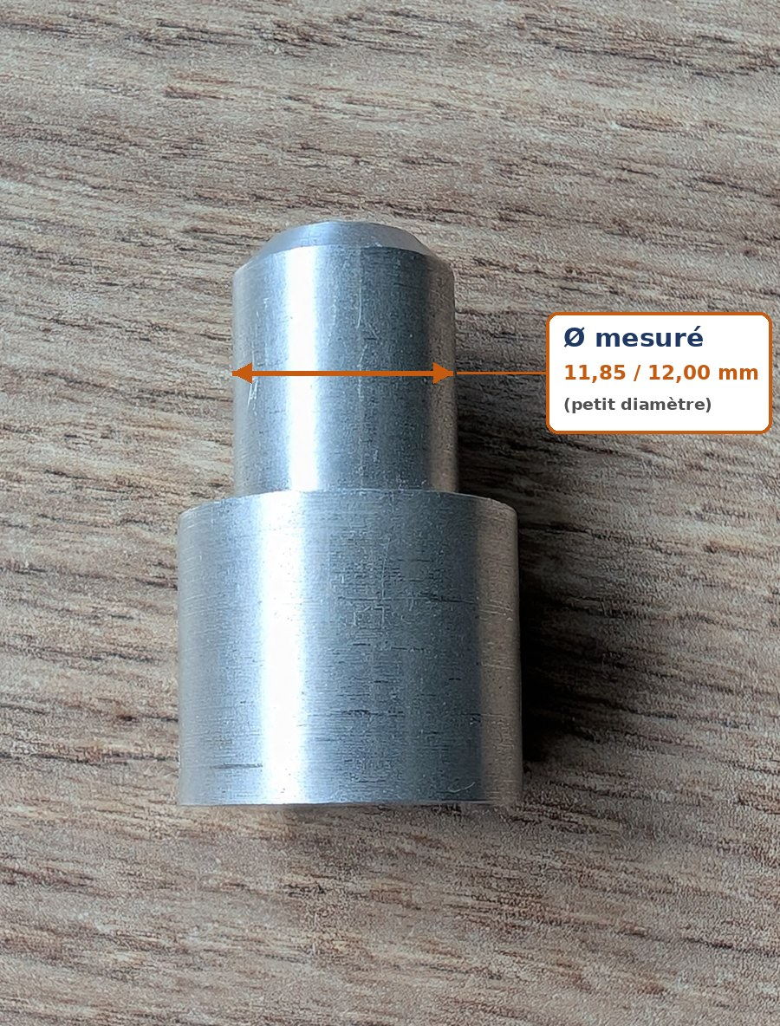
Une valeur lue n'est jamais la vraie valeur
À RETENIR
Avant de juger les pièces, on juge la mesure. Le Flash l'a montré ; le reste du TP 1 le chiffre.
Notes:
Garder la grille du groupe (enregistrer le classeur sous un nom daté). Elle resservira au TP 4, question 2, quand on se demandera si un écart de moyenne entre échantillons peut venir de la mesure seule.

